Slide 1
포지 프로그래밍 주간 브리핑
25.07.06
킬펫

Slide 2
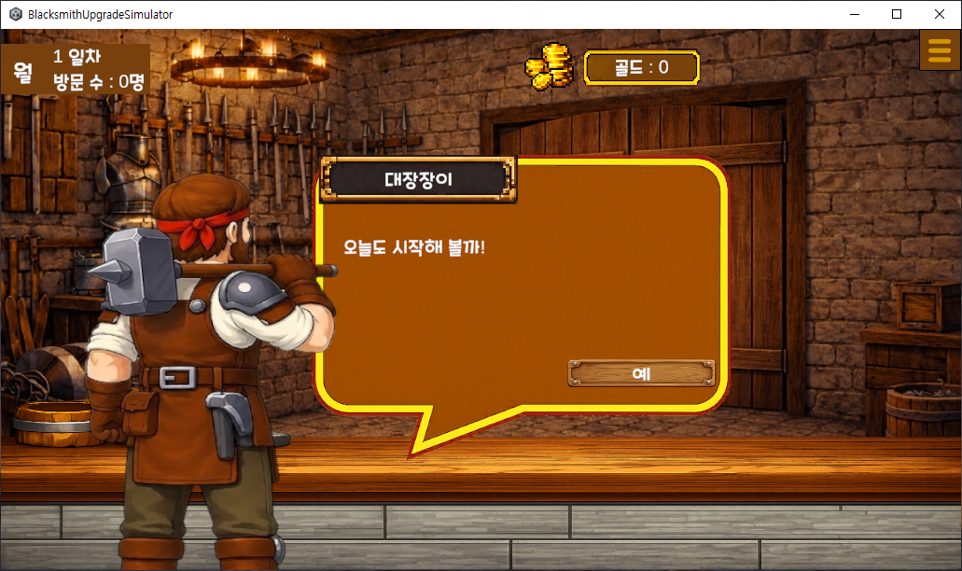
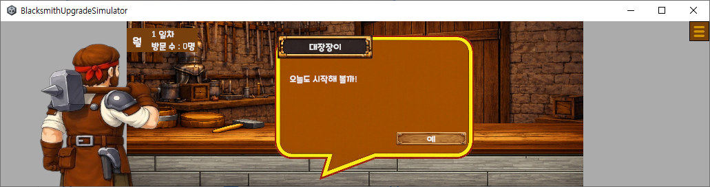
1. 화면 크기 변경 시 UI 위치 변경 오류 수정

Slide 3
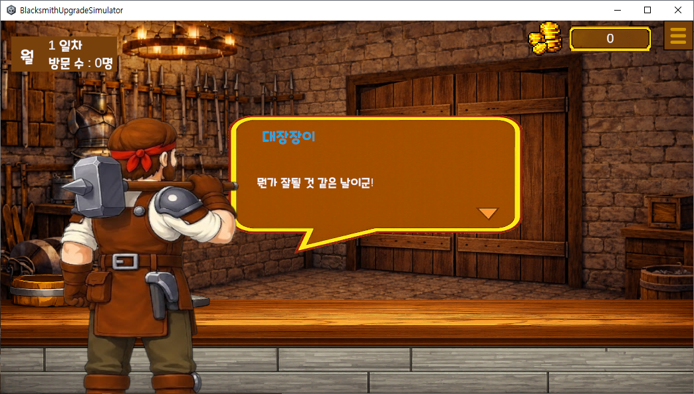
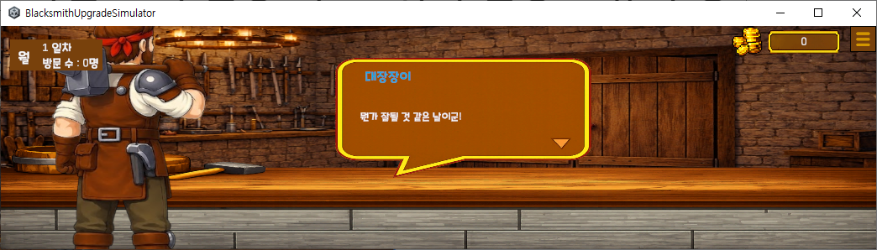
1. 화면 크기 변경 시 UI 위치 변경 오류 수정

Slide 4
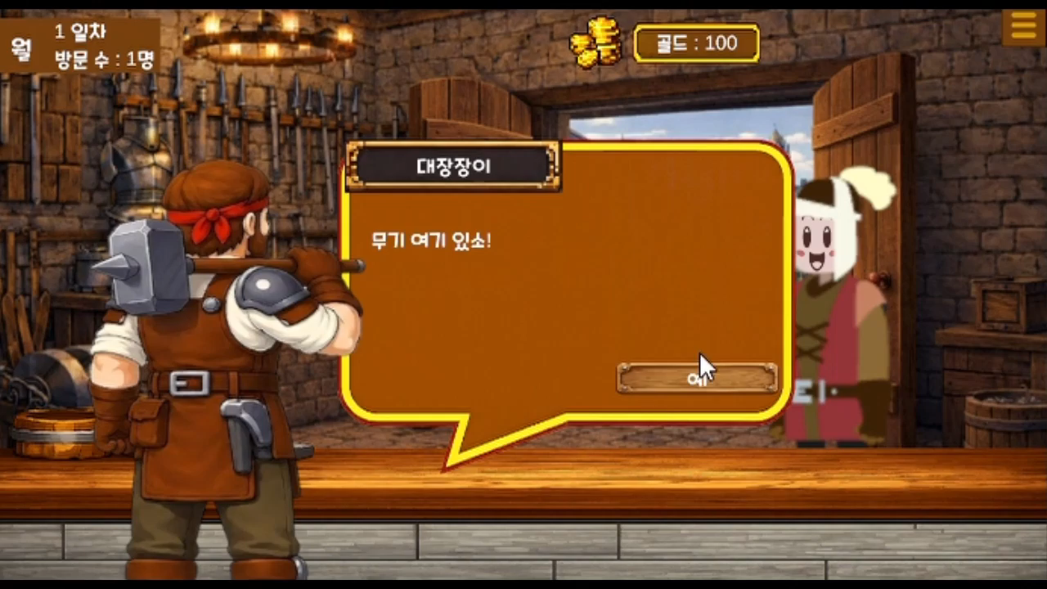
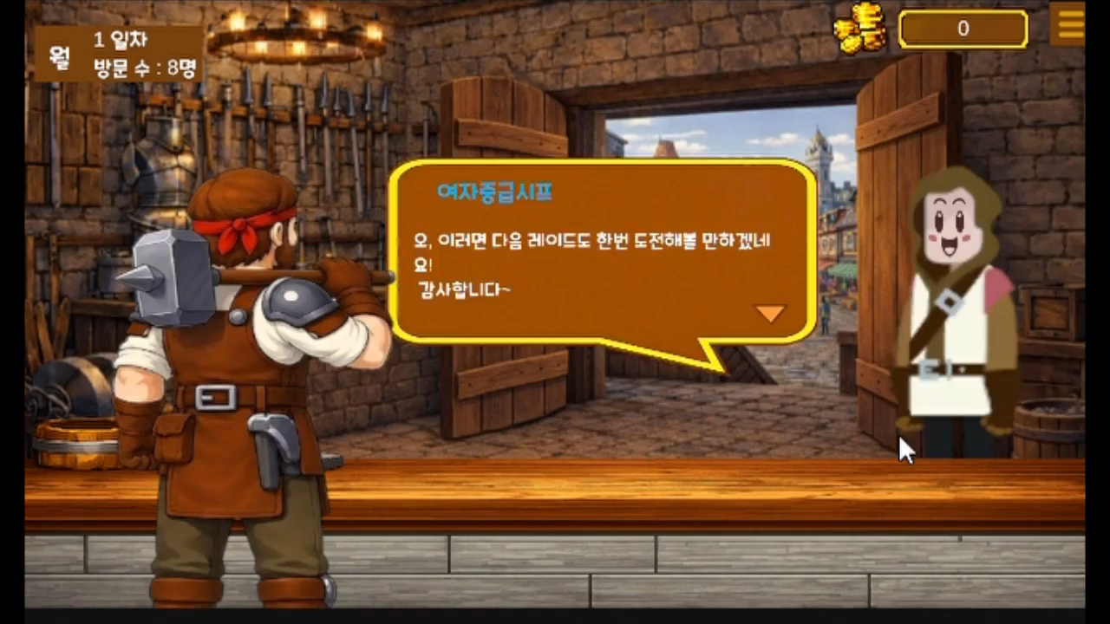
2. 정산 연출 흐름 수정
수정 전
수정 후

Slide 5
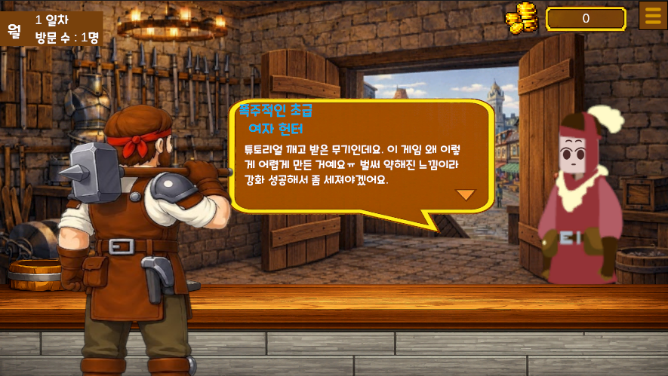
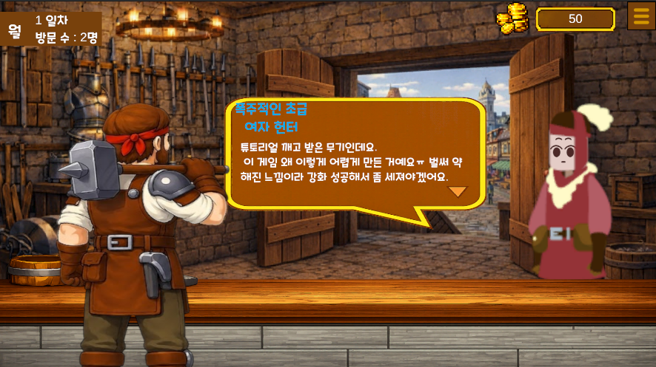
3. 대사 줄바꿈 적용
대사의 마침표(.)와 느낌표(!)를 기준으로 줄바꿈이 되던 것을 줄바꿈 문자 ‘\n’을 삽입 하여 적용
수정 전
수정 후

Slide 6
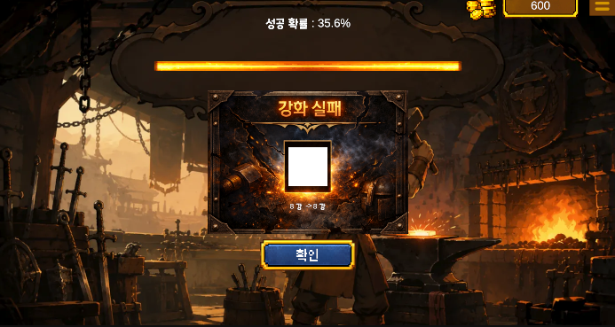
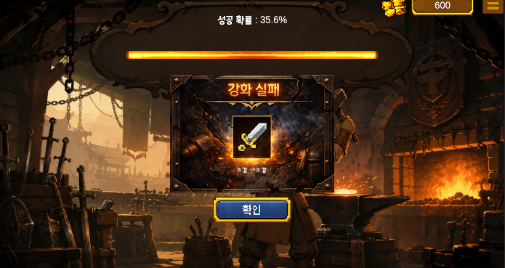
4. 에픽 장검 이미지 누락 현상 수정

Slide 7
5. NPC 프리팹 160종 제작
성향 4종, 성별2종, NPC 타입 3종과 성향별 다양한 표정을 조합하여 160종의 NPC 프리팹을 제작

